Slide 1
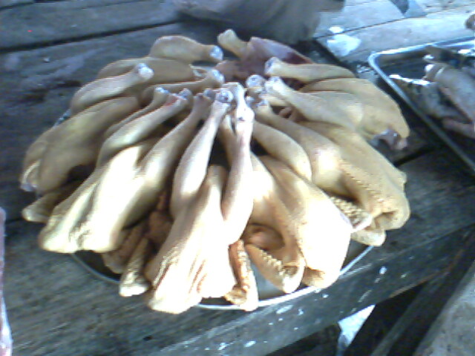

NHỮNG SẢN PHẨM CỦA VIỆC NUÔI GÀ
*Thịt gà.

Slide 2
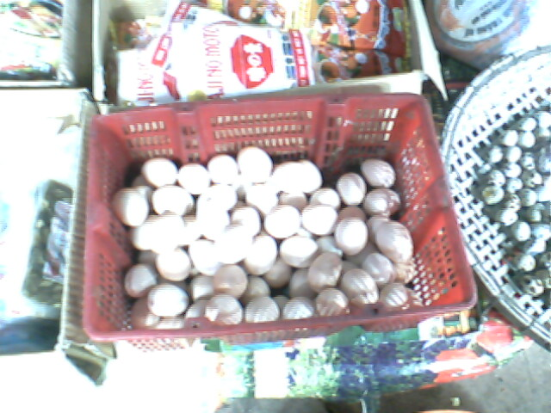
* Trứng gà.

Slide 3
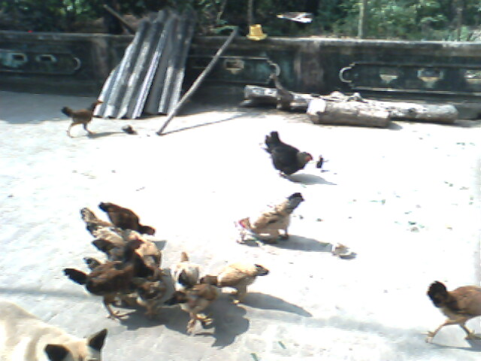
* Lông gà.

Slide 4
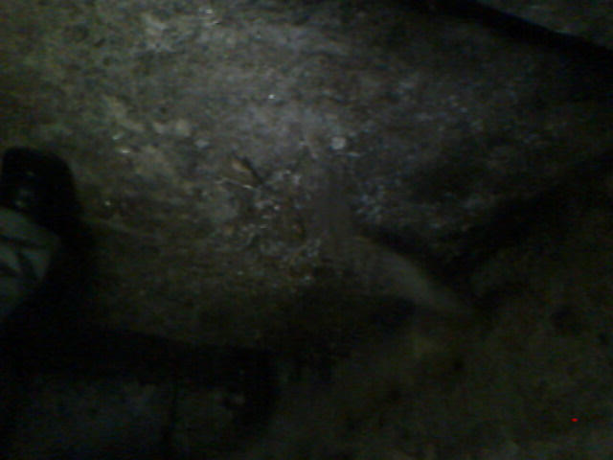
*Phân gà.

Slide 5

Lợi ích của việc nuôi gà
1. Những ưu điểm và thuận lợi trong việc nuôi gà:
* Dễ nuôi.
* Chóng lớn.
* Có khả năng đẻ nhiều...

Slide 6


* Cung cấp nguyên liệu cho công nghiệp chế biến len sợi.
* Cung cấp nguyên liệu cho công nghiệp chế biến thực phẩm( Như đồ hộp, đông lạnh, làm bánh...)

Slide 7
*Cung cấp phân bón cho cây trồng.
*Bán, xuất khẩu, lấy tiền làm giầu cho gia đình, đất nước...

Slide 8
Kĩ thuật
Bài 15: Lợi ích của việc nuôi gà

